Slide 1
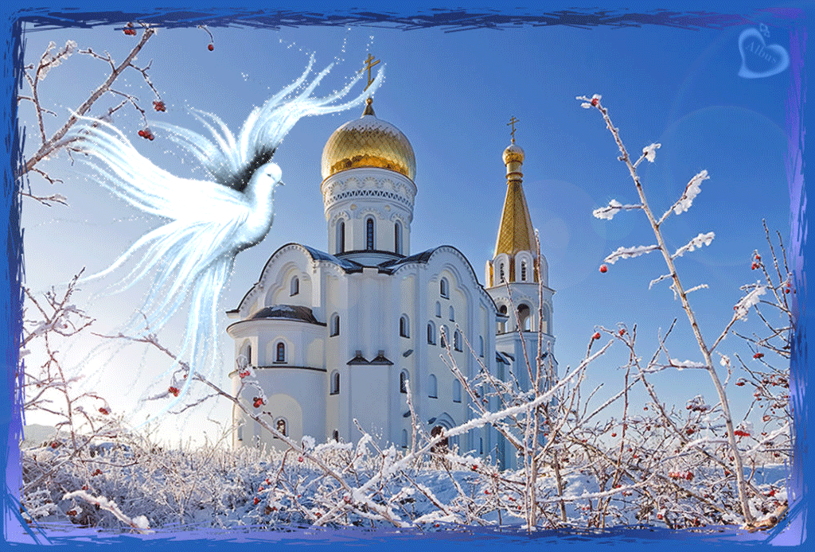
Крещение Господне
Подготовил воспитатель:
Коломыцева И.В.

Slide 2
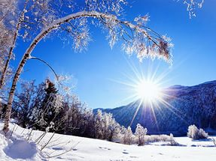
Идущий по земле январь Будил крещенские морозы. Погасший на столбе фонарь Держал стеклом сосульки-слезы.
Могучим эхом снежный хруст Пугает голубей на крыше. Устало сбросив снега груз, Мороз на окнах что-то пишет.

Slide 3
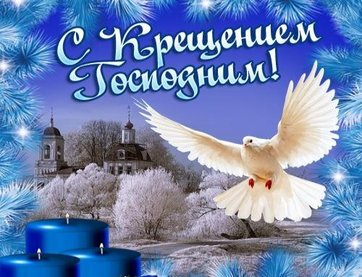
Праздник Крещение Господне отмечается
19 января у всех православных верующих.

Slide 4
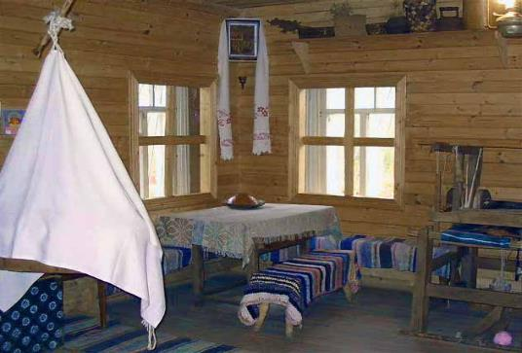
Приготовления к празднику начинались еще накануне: избы мыли и тщательно выметали сор, в котором, по поверьям, мог спрятаться чертенок. Верили, что утром перед водосвятием все "чертенята" должны утонуть.

Slide 5
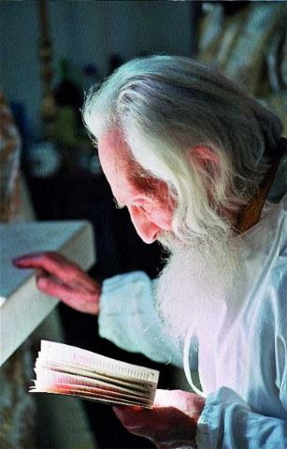
Подготовкой к празднику Крещения являлся и строгий пост накануне до первой «вечёрной» звезды; пожилые люди полностью воздерживались от еды и стояли весь день на молитве. Даже дети и подростки старались ничего не есть.

Slide 6
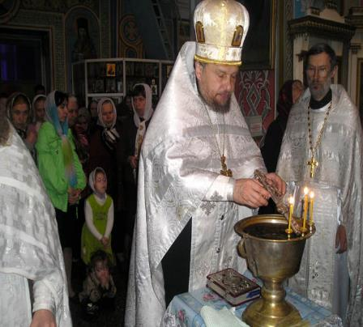
Вечером все по возможности отправлялись в церковь на службу.

Slide 7
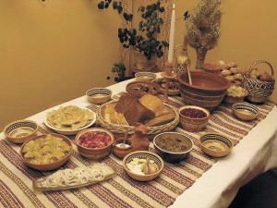
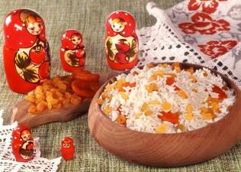
Вся семья, как и перед Рождеством собирается за столом, к которому подаются лишь постные кушанья, из риса, меда и изюма готовится кутья(сочиво).

Slide 8
Крещение - это один из самых древних праздников христианской Церкви, связан с крещением Иисуса Христа в реке Иордан.

Slide 9
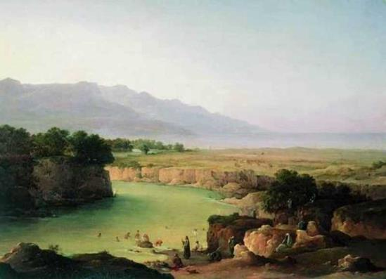
Река Иордан

Slide 10
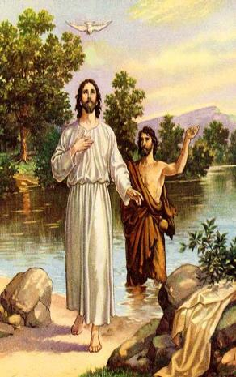
Когда Иисусу исполнилось 30 лет, он пришел на реку Иордан к Иоанну Крестителю, чтобы принять от него крещение.

Slide 11
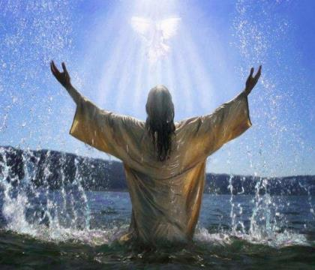
Когда Иоанн крестил в воде Иисуса, открылось небо, и сошел на Иисуса Христа Святой Дух в виде голубя, и послышался голос с небес: «Это Сын Мой возлюбленный, на Котором все Мои милости»

Slide 12
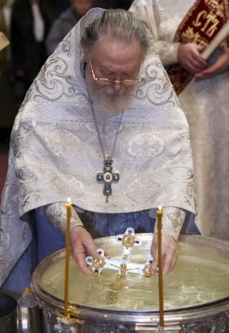
В память крещения Спасителя в праздник совершается великое освящение воды.

Slide 13
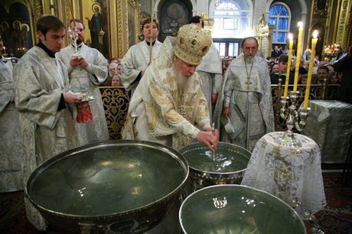
В храмах служится особый водосвятный молебен.

Slide 14
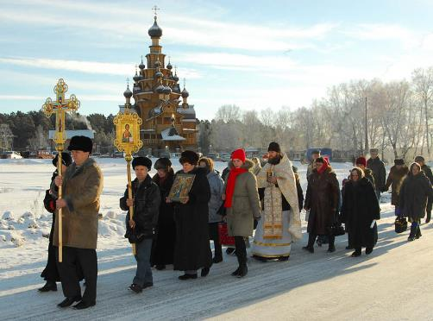
Водоосвящение совершается с торжественным крестным ходом к источникам воды, известным под названием "хода на Иордан».

Slide 15
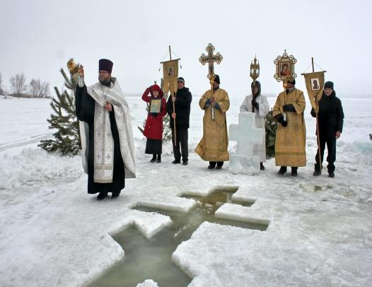
Вырубленная крестообразная прорубь, называется Иордань.

